Slide 1

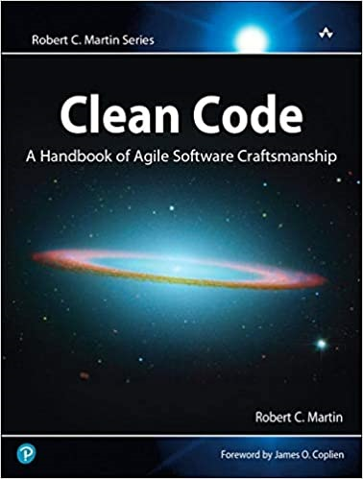

PROJET
TEORIA IR2
Enhancing Knowledge Always
09/06/2022 - 18:30h

Slide 2
CLEAN CODE
Clean Code
ou código limpo
Se refere a um conjunto de boas práticas na escrita de software que você pode aplicar para obter uma maior legibilidade e manutenabilidade do seu código.
Existem algumas palavrinhas magicas ou siglas adotadas por todo programador que tem um minimo de zelo pela escrita de codigo.
DRY, KISS, YAGNI, BSR, LOD, DOT, DMT, HID, PORAE, SoC, MaCo, MiCo, CQS
TEORIA – IR2
PROJETO

Slide 3
CLEAN CODE
DRY
Don't Repeat Yourself
No livro 'The Pragmatic Programmer', podemos ver esta definição para DRY:
Cada pedaço de conhecimento deve ter uma representação única, inequívoca e autoritária dentro de um sistema.
Isso significa que você não deve ter código duplicado. É mais fácil manter um código que está em apenas um lugar, porque se você precisar alterar algo no código, basta alterar em um lugar. Além disso, se você tiver o mesmo código em dois ou mais lugares, a chance desse código se tornar diferente ao longo do tempo é alta, e quando isso acontecer será uma maneira fácil de introduzir bugs em seu sistema. O código duplicado também torna o código mais complexo e desnecessariamente maior.
Você também não deve escrever código ambíguo. Suas classes, suas variáveis, suas funções, elas devem ter um nome específico, e seu nome deve corresponder à sua responsabilidade. Se você tem uma função, você deve saber o que a função faz apenas lendo seu nome, sem precisar ler o código dentro dela.
TEORIA – IR2
PROJETO

Slide 4
CLEAN CODE
KISS
Keep It Simple, Stupid
Este princípio diz sobre como tornar seu código simples. Você deve evitar complexidade desnecessária. Um código simples é mais fácil de manter e mais fácil de entender.
Você pode aplicar esse princípio no design e na implementação do código. Você deve eliminar código duplicado, remover recursos desnecessários, não usar variáveis ​​e métodos desnecessários, usar nomes para variáveis ​​e métodos que façam sentido e correspondam às suas responsabilidades e, sempre que possível, seguir padrões conhecidos de desenvolvimento de código. Você também deve separar as responsabilidades de suas classes e as responsabilidades das camadas do projeto.
Às vezes você não precisa implementar algo novo para atender às suas necessidades, você pode simplesmente fazer uso dos recursos da linguagem de programação que está usando. Para isso, é bom que você conheça os recursos da linguagem de programação com a qual está trabalhando.
Se você está trabalhando em um código que já está implementado e vê algo que não é necessário ou pode ser mais simples, considere refatorá-lo.
TEORIA – IR2
PROJETO

Slide 5
CLEAN CODE
YAGNI
You Ain’t Gonna Need It
É um princípio da metodologia de desenvolvimento de software da Extreme Programming (XP).
Este princípio diz que você não deve criar recursos que não sejam realmente necessários.
Este princípio é semelhante ao princípio KISS, uma vez que ambos visam uma solução mais simples.
A diferença entre eles é que o YAGNI se concentra na remoção de funcionalidades e lógica desnecessárias, e o KISS se concentra na complexidade.
Ron Jeffries, um dos cofundadores do XP, disse uma vez:
Sempre implemente as coisas quando você realmente precisa delas, nunca quando você apenas prevê que precisa delas.
Isso significa que você não deve implementar a funcionalidade apenas porque acha que pode precisar dela algum dia, mas implementá-la apenas quando realmente precisar. Fazendo isso você evitará gastar tempo com implementações que nem eram necessárias, e talvez nunca sejam usadas.
TEORIA – IR2
PROJETO

Slide 6
CLEAN CODE
BSR
Boy-Scout Rule
Regra dos escoteiros
Sempre que alguém vê algum código que não está tão claro quanto deveria, deve aproveitar a oportunidade para corrigi-lo ali mesmo - ou pelo menos em alguns minutos.
LOD
Law of Demeter (LoD)
A Lei de Deméter ( LoD ), ou princípio do mínimo conhecimento , é um princípio de design relacionado ao baixo acoplamento. Para minimizar o acoplamento entre os módulos de software, o princípio pode ser seguido ao projetar o software.
O princípio segue o único idioma talk to your friends , que mantém o acoplamento solto limitando a comunicação de um módulo com outros módulos. Idealmente, um método deve apenas chamar outros métodos no mesmo objeto, em objetos que foram passados ​​para ele, em objetos componentes diretos, em objetos que ele criou/instanciado ou em objetos em uma variável global que são acessíveis.
TEORIA – IR2
PROJETO

Slide 7
CLEAN CODE
DOT
Curly's Law - Do One Thing
A Lei de Curly trata da escolha de um objetivo único e claramente definido para qualquer parte específica do código: Faça uma coisa.
Lei de Curly: Uma entidade (classe, função, variável) deve significar uma coisa, e apenas uma coisa. Não deve significar uma coisa em uma circunstância e carregar um valor diferente de um domínio diferente em outra ocasião. Não deve significar duas coisas ao mesmo tempo. Deve significar uma coisa e deve significar o tempo todo.
DMT
Don't make me think
O código deve ser fácil de ler e entender sem pensar muito. Se não for, há uma perspectiva de simplificação.
HID
Hide Implementation Details
Ocultar detalhes de implementação ajuda a fazer alterações em um componente sem fazer alterações nos outros módulos/clientes usando esse componente. Isso pode ser alcançado criando interfaces e usando-as em vez das classes concretas.
TEORIA – IR2
PROJETO

Slide 8
CLEAN CODE
PORAE
Premature Optimization is the Root of All Evil
Os programadores desperdiçam enormes quantidades de tempo pensando ou se preocupando com a velocidade de partes não críticas de seus programas, e essas tentativas de eficiência na verdade têm um forte impacto negativo quando a depuração e a manutenção são consideradas.
Devemos esquecer as pequenas eficiências, digamos cerca de 97% das vezes: a otimização prematura é a raiz de todos os males. No entanto, não devemos deixar passar nossas oportunidades nesses 3%.
SoC
Separation of Concerns
Separação de interesses (SoC) é um princípio de design para separar um programa de computador em seções distintas, de modo que cada seção aborde uma preocupação separada.
Um programa que incorpora bem o SoC é chamado de programa modular. A modularidade e, portanto, a separação de interesses, é alcançada pela criação de classes bem encapsuladas que possuem interfaces bem definidas.
Devemos nos esforçar para separar o programa em seções separadas, de modo que a sobreposição seja a menor possível. SoC ajuda na manutenção e também na reutilização de código.
TEORIA – IR2
PROJETO

Slide 9
CLEAN CODE
MaCo
Maximize Cohesion
Coesão é o grau de quão fortemente relacionadas e focadas são as várias responsabilidades de um módulo. É uma medida da força do relacionamento entre os métodos da classe e os próprios dados. Devemos nos esforçar para maximizar a coesão. A alta coesão resulta em melhor compreensão, manutenção e reutilização de componentes.
A coesão é aumentada se:
As funcionalidades embutidas em uma classe, acessadas por meio de seus métodos, têm muito em comum.
Os métodos realizam um pequeno número de atividades relacionadas, evitando conjuntos de dados grosseiros ou não relacionados.
Os métodos relacionados estão no mesmo arquivo de origem ou agrupados de outra forma; por exemplo, em arquivos separados, mas no mesmo subdiretório/pasta.
TEORIA – IR2
PROJETO

Slide 10
CLEAN CODE
MiCo
Minimize Coupling
Acoplamento é o grau em que cada módulo depende de outros módulos; uma medida de quão próximos dois módulos estão conectados. Devemos nos esforçar para minimizar o acoplamento.
O acoplamento é geralmente contrastado com a coesão. O baixo acoplamento geralmente se correlaciona com alta coesão e vice-versa.
Módulos fortemente acoplados têm as seguintes desvantagens:
A mudança em um módulo pode quebrar outro módulo.
A mudança em um módulo geralmente força um efeito cascata de mudanças em outros módulos.
A reutilização diminui à medida que a dependência de outros módulos aumenta.
A montagem dos módulos pode exigir mais esforço e/ou tempo.
O acoplamento pode ser reduzido por:
Escondendo detalhes internos e interagindo por meio de interfaces.
Evite interagir com classes com as quais pode evitar lidar diretamente.
Componentes em um sistema fracamente acoplado podem ser substituídos por implementações alternativas que fornecem os mesmos serviços.
TEORIA – IR2
PROJETO

Slide 11
CLEAN CODE
CQS
Command-Query Separation
Command-Query Separation (CQS) afirma que cada método deve ser um comando que executa uma ação ou uma consulta que retorna dados para o chamador, mas não ambos. Em outras palavras, fazer uma pergunta não deve mudar a resposta.
Consulta: Retorna um resultado sem alterar o estado.
Comando: Altera o estado mas não retorna nenhum valor.
Dessa forma, o método de consulta pode ser usado em qualquer lugar sem alterar os dados/estado. Devemos aplicar convenções de nomenclatura (get, set, add, etc.) para indicar se é um comando ou uma consulta.
TEORIA – IR2
PROJETO

Slide 12
CLEAN CODE
Conclusão
Simples e direto: seguindo o princípio de KISS (Keep It Simple Stupid), o código bem escrito deve ter o mínimo de complexidade possível, para que possa ser facilmente depurado e compreendido.
Seco: o código DRY “Don’t Repeat It” – conceito trazido por Andy Hunt, um dos autores do Manifesto Ágil -, é aquele sem ambiguidade, ou seja, se você já o inseriu em algum lugar no código-fonte, ele não deve ser implementado novamente.
Eficiente: um código é programado para atender a algum objetivo específico, então procure se certificar que ele funcionará da forma que foi proposto.
Elegante: Bjarne Stroustrup, inventor do C++, diz que gosta dos seus códigos elegantes e que, quando você o lê, deve se sentir feliz. A ideia da elegância é tornar o código diferente dos demais.
Atenção aos detalhes: o programador deve sempre criar um código de forma cuidadosa, já que um código mal escrito desde o início impactará em sua manutenção, trazendo grandes prejuízos e lentidão para entendê-lo.
Atenção aos comentários: comente o mínimo possível em seu código. O código já deve ser claro o suficiente para não necessitar de comentários. Caso necessite, tente comentar o mínimo possível.
Diante dessas regras, é sempre importante se lembrar que o código escrito por você passará, provavelmente, por manutenções e refatoração. O código só será considerado limpo se ele passar por testes
TEORIA – IR2
PROJETO

Slide 13
CLEAN CODE
“ Siga estes princípios, permitirá que você escreva um código melhor. Lembre-se de que um código limpo é mais fácil de manter, mais fácil de entender e com certeza economizará seu tempo quando você precisar alterar ou implementar algo. Evite usar código duplicado, tente manter seu código o mais simples possível e apenas implemente recursos quando for realmente necessário “
TEORIA – IR2
PROJETO

Slide 14
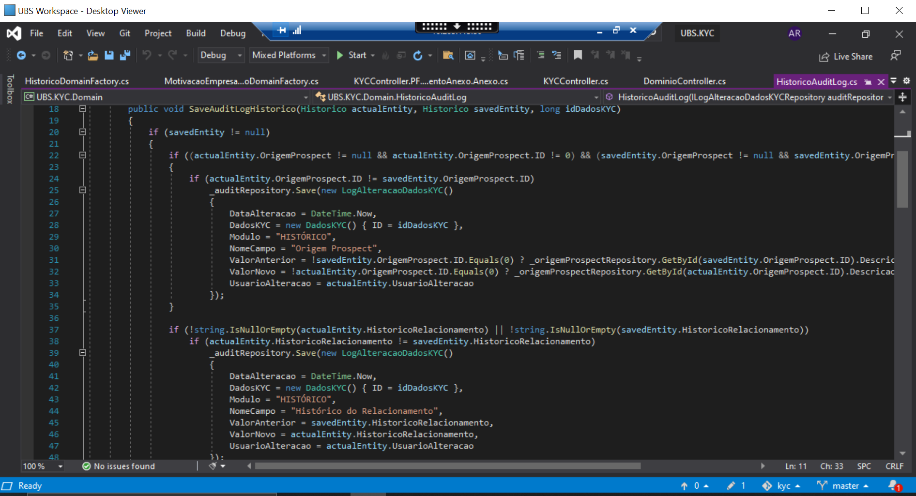
CLEAN CODE
TEORIA – IR2
PROJETO

Slide 15
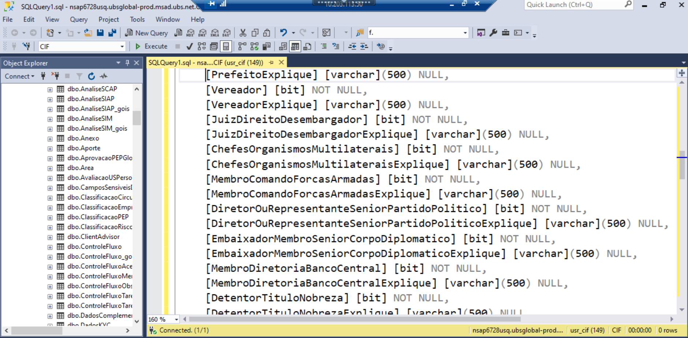
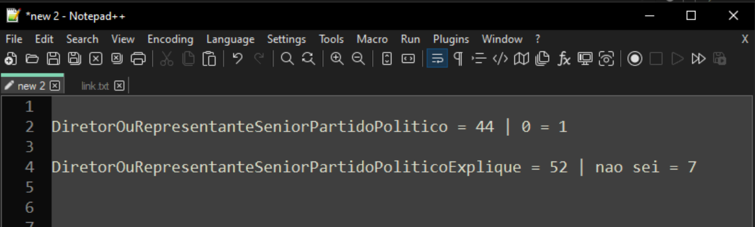
CLEAN CODE
TEORIA – IR2
PROJETO

Slide 16
CLEAN CODE
https://balta.io/blog/clean-code
https://vverner.com/o-que-e-clean-code-e-por-que-voce-deveria-usa-lo-imediatamente/
https://medium.com/desenvolvendo-com-paixao/1-clean-code-o-que-%C3%A9-porque-usar-1e4f9f4454c6
https://www.sydle.com/br/blog/clean-code-602bef23da4d09680935509b/
https://blog.accurate.com.br/clean-code/
https://blog.betrybe.com/tecnologia/clean-code/
https://www.techtarget.com/searchsoftwarequality/definition/twelve-factor-app
TEORIA – IR2
PROJETO

Slide 17
CLEAN CODE
Thank You
For your attention
End of
Slideshow
The End!
To be Continued…
TEORIA – IR2
PROJETO

